Slide 1
Garfield – ALF 2.0
HSP Projekt
Wintersemester 16/17
Philipp Eidenschink, Florian Laufenböck, Tobias Schwindl

Slide 2
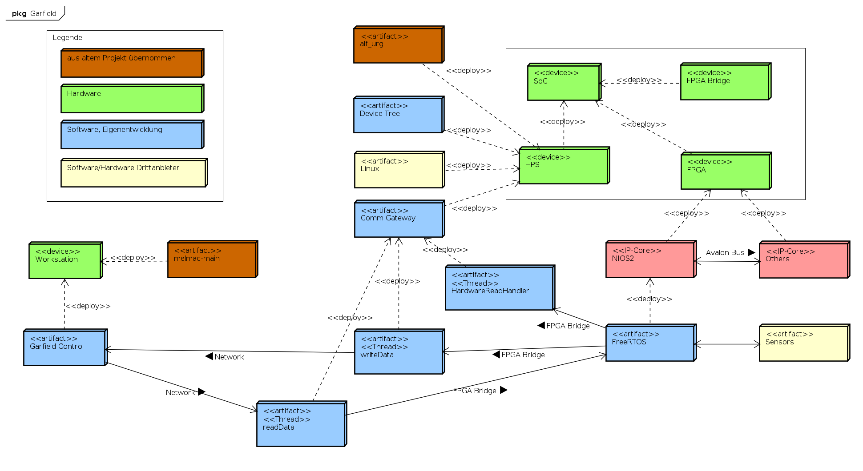
Komponenten

Slide 3
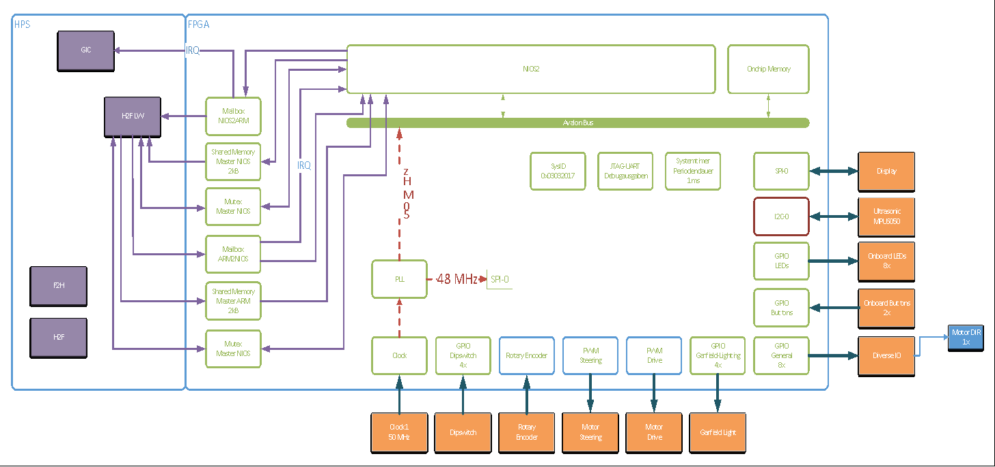
Hardware - FPGA

Slide 4
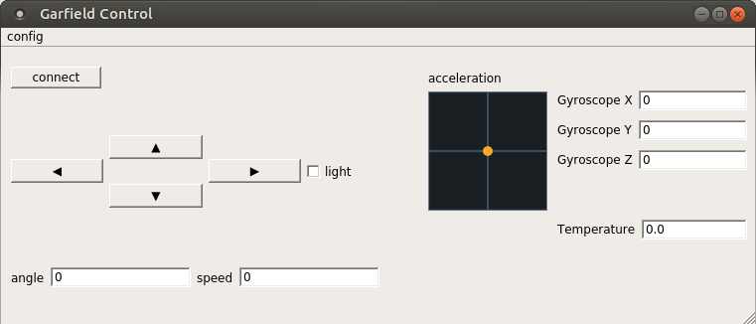
Software - HQ
Umsetzung mit Qt
Steuerung via Playstation 3 Controller
Visualisierung aller Fahrzeugdaten
Bidirektionaler Datenaustausch über Socket

Slide 5
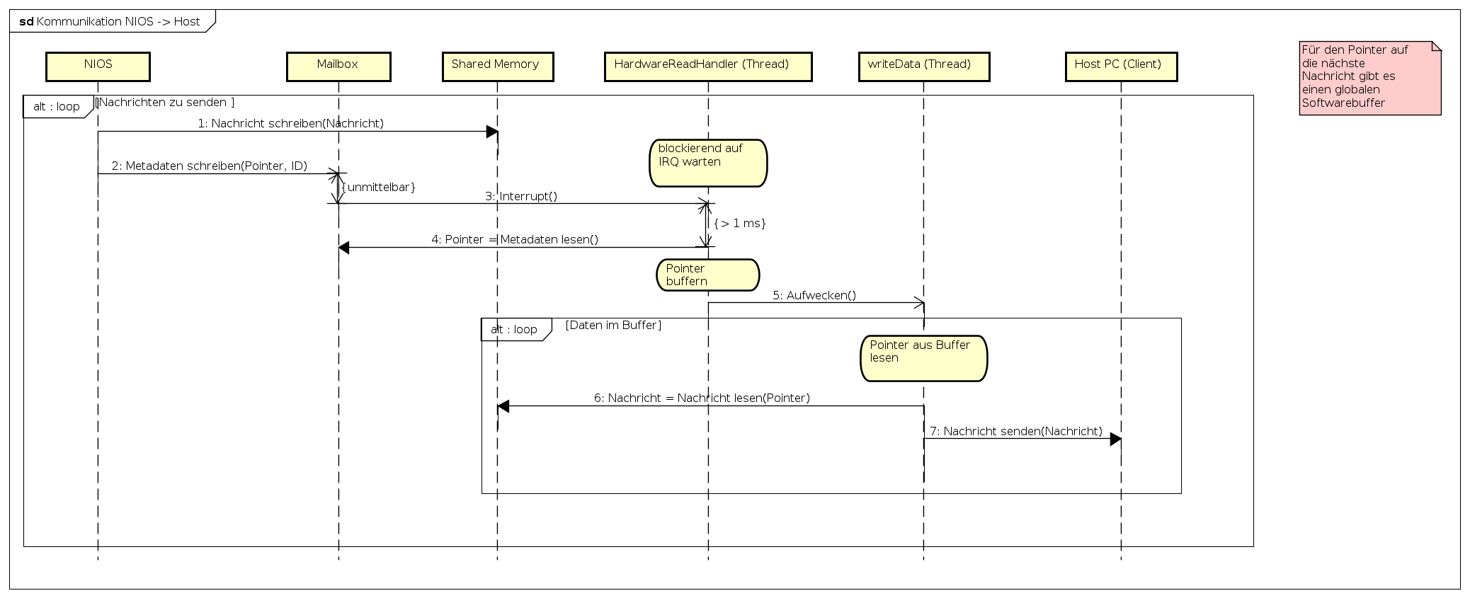
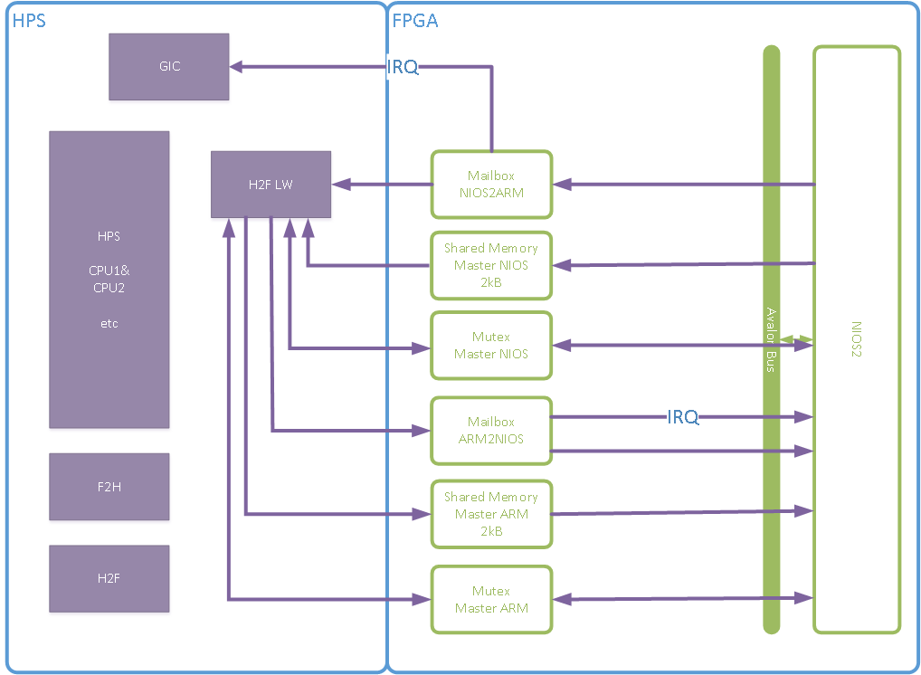
Software HPS - ARM
Gateway für Kommunikation zwischen Host PC <-> NIOS2
Kommunikation erfolgt über
Shared Memory zw NIOS und ARM
Socketverbindung zw ARM und HOST PC
Richtung NIOS2->ARM Interruptbasiert (Kernel-Space), andere Richtung per Polling

Slide 6
Software NIOS2
FreeRTOS mit
Auslesen der Sensordaten (MPU, Ultraschall, Rotary)
Setzen der Geschwindigkeit und des Lenkwinkels (von ARM bzw. HQ empfangen)
Zurückschicken einiger Fahrdaten an ARM (MPU + Geschwindigkeit)
Abstraction/Treiber für
Motor, MPU6050, Lenkung, Ultraschall
die jeweiligen direkten Hardwareansteuerungen (kommen aus dem BSP); z.B. IIC, PWM
Einschränkung:
C++ STL/Strings _NICHT_ verwenden!
eventuelle globale/static Sachen werden schnell groß (warum auch immer), wenn nötig auf lokale Strukturen zurückgreifen

Slide 7
Offene Punkte
Behebung bestehender Probleme
Berechnung SLAM Algorithmus (in Hardware)
Optimierung des Systems (Kommunikation)
Ausstattung mit weiteren Features
Notes:
Bestehende Probleme:
Spannungsversorgung
Motortreiber
MPU6050
Fehler in Nachrichtenübertragung

